Slide 1
LẬP TRÌNH TRỰC QUAN
LẬP TRÌNH CSDL
DataSet & DataTable

Slide 2
NỘI DUNG
1
Kiến trúc DataSet và DataTable
2
Các phương thức
3
Tự tạo DataTable
4
Thảo luận

Slide 3
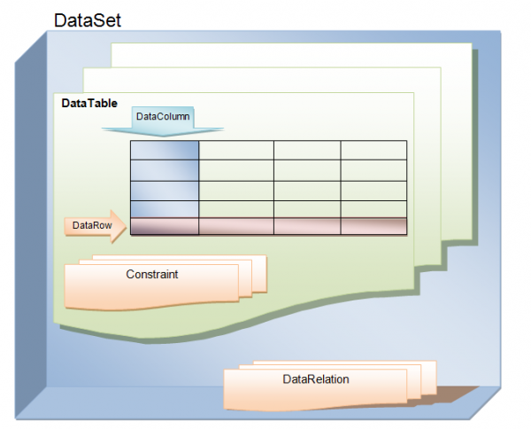
1. Kiến trúc DataSet và DataTable
Một DataSet tương tự như một tập tin database vật lý hoàn chỉnh nhưng được lưu trong bộ nhớ.
  DataSet bao gồm các DataTable và các Relation.
  DataTable bao gồm các DataColumn, DataRow, các constraint được minh họa như hình dưới:

Slide 4
2. Các phương thức
Thêm cột mới vào bảng:
  table.Columns.Add("Name", Type.GetType(“Tên_kiểu”))
Thêm dòng mới
  Dim newR As DataRow
  newR = tabes.NewRow()
  newR(“Ten cột”)=“Nội Dung”
Dùng phương thức Add(newRow) để chèn dòng vừa tạo vào DataTable
  table.Rows.Add(newR)
  hoặc
  table.Rows.Add(“DL_cột 1”, “DL_cột 2”,…, “DL_cột n”)

Slide 5
3. Tự tạo DataTable (1)
Ở các ví dụ ở trên hầu hết ta nạp dữ liệu cho DataTable là dữ liệu được lấy từ CSDL.
Vì DataTable là một loại dữ liệu độc lập với server nên ta có thể tự tạo một DataTable thông qua các DataColum và DataRow của DataTable.
Kiểu dữ liệu DataColumn chứa đầy đủ các property cần thiết để bạn tạo ra một mô hình dữ liệu hoàn chỉnh cho DataTable.

Slide 6
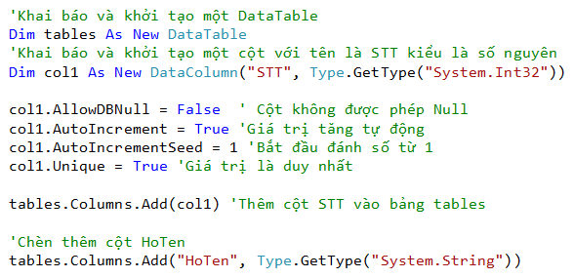
3. Tự tạo DataTable (2)
Ví dụ ta cần tạo một bảng DataTable có cấu trúc gồm 2 cột là: STT (có kiểu dữ liệu là số nguyên và tự động tăng) và cột thứ 2 là HoTen (có kiểu dữ liệu là String).

Slide 7
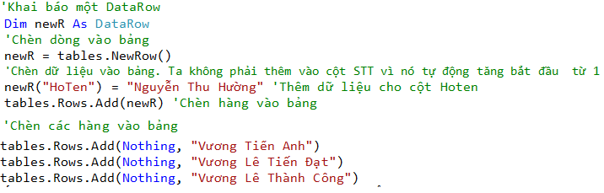
3. Tự tạo DataTable (3)
Sau khi tạo xong cấu trúc của bảng, Ta sẽ chèn dữ liệu vào bảng thông qua kiểu dữ liệu DataRow như sau:

Slide 8
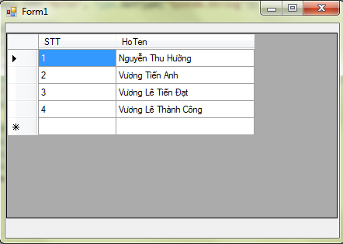
3. Tự tạo DataTable (4)
Dùng DataGridView để hiển thị Table này lên ta sẽ có kết quả như sau:

Slide 9
3. Tự tạo DataTable (5)
Bảng dữ liệu mà ta tạo hoàn toàn không liên quan đến một dữ liệu nguồn nào cả.

Slide 10
THẢO LUẬN

